Slide 1
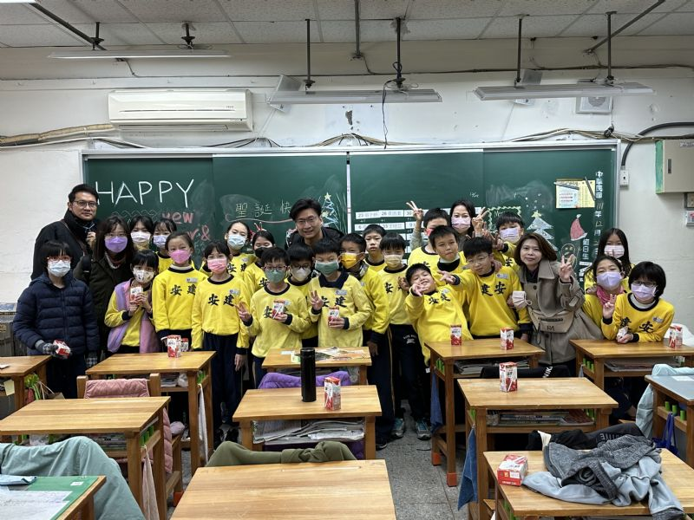
111學年度第二學期 建安國小 學校日
請您先至後方桌子進行簽到，
並找到您寶貝的座位上休息。
歡迎各位家長蒞臨！
歡樂510

Slide 2
今日學校日流程
班級事務
教學計劃
重要行事
討論時間
親師懇談

Slide 3
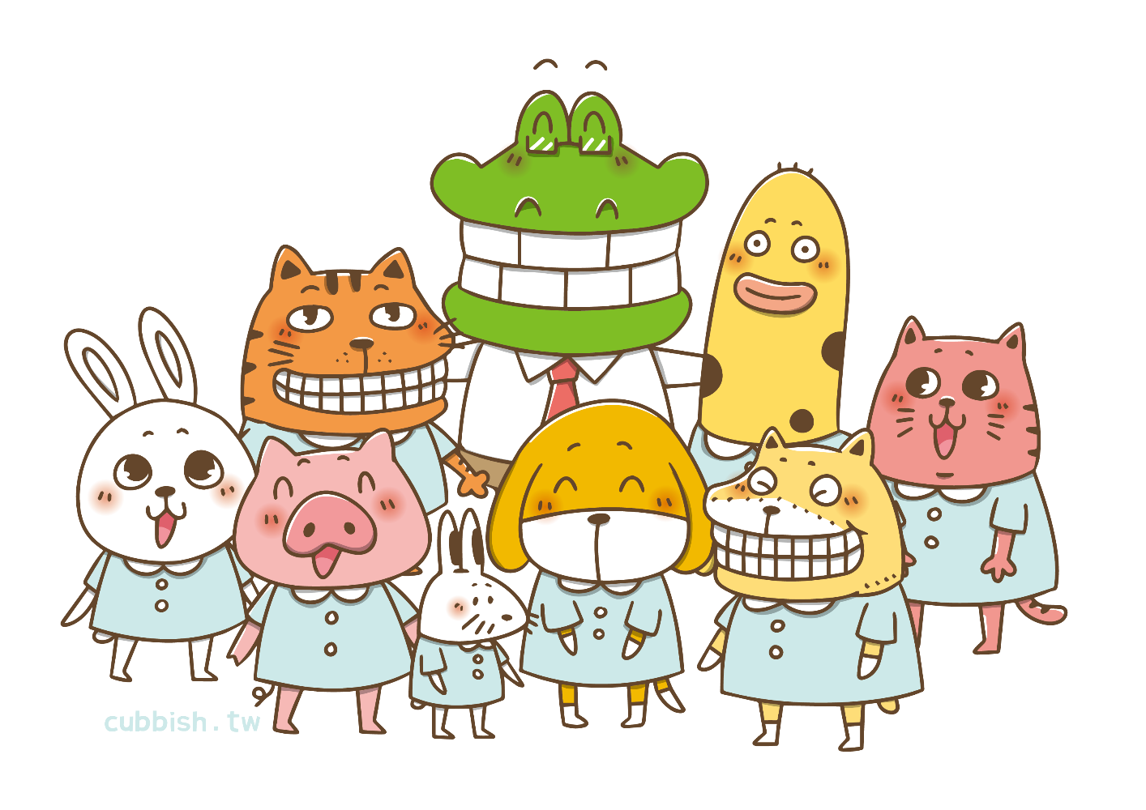
班級事務
生活常規
1.早睡早起，準時上學--7：50前到校
2.每週二含氟漱口水
3.勤洗手戴口罩，每天消毒
4.養成良好衛生習慣，保持整潔
5.口不出不好聽的話，擁有和諧學習環境

Slide 4
教學計劃
教學目標：
語文：詞意理解、修辭、大意主旨、
作文延伸
數學：融會貫通、理解後運用
作業安排：
語文：生字簿、甲乙本、國語簿(形音義
、形近字)、習作、閱讀、作文
及小日記等
數學：課後練習單、習作、隨堂練習簿、作業簿等
(未來會依學生程度及學習進度增減學習內容)

Slide 5
教學計劃
學期成績：
平時成績30%，定期評量60%，學習態度10%
定期評量：
期中4/20-4/21，期末6/20-6/21
閱讀活動：
鼓勵孩子圖書館借書，多多閱讀。

Slide 6
期中考範圍
＊04/20(四)-04/21(五)期中定期評量
國語 | p6-59
數學 | p4-74
社會 | p6-51

Slide 7
重要行事-1
02/17(五)學校日
Ψ02/18補課(補2/27星期一)
02/25-02/28和平紀念日連假
03/06(一)-3/17(二)午餐繳費---------------線上繳費
★03/18(六)親子嘉年華會，03/31(五)補假
03/20(一)學費四聯單繳費
Ψ03/25補課(補4/3星期一)
03/31(五)-04/05(三)兒童、清明連假(有六天唷)

Slide 8
重要行事-2
＊04/20(四)-04/21(五)期中定期評量
05/01(一)-05/12(五)多語文競賽
◆05/23(二)學年校外教學：天文館+兒童新樂園
◆05/30(二)學年校外教學：中正堂育藝深遠
Ψ06/17補課(補6/23星期五，六年級不上課)
＊06/20(二)-06/21(三)期末定期評量
06/22(四)-06/25(日)端午節連假
◆06/27(二)校外教學：小人國
☉06/30(五)休業式(整天)
游泳課：2/21、3/14、3/28、4/18

Slide 9
家長配合事項
1.在家吃早餐：盡量讓孩子在家用過早餐後，再來上學，一方面培養親子感情，另一方面可顧及孩子健康。
2.一定要檢查孩子的功課是否完成。若完成，請在作業簿上簽章，老師批閱發下作業後，會請孩子利用在校時間訂正，若未訂正完成，會寫於聯絡簿上，請家長共同督促孩子訂正；若未完成功課，也請您督促孩子完成。

Slide 10
3.請指導孩子養成預習及復習功課的習慣，並於睡前備妥隔日之書籍用品養成孩子獨立負責的習慣。
4.書包減重：鼓勵孩子們將部分課本（例如：藝術與人文、體健……）留置學校教室的抽屜櫃，不必帶回家。
5.不帶零食、錢、玩具與貴重物品至校(如3C產品)，以免上課不專心或與同學間產生糾紛。

Slide 11
6.注意錢財：孩子若需繳費，請家長把錢放在袋子裡，並叮嚀孩子到校後，再當面交給老師，老師也會在聯絡簿中註記是否收到費用。
7.不要遲到:培養孩子守時的習慣，未來能順利適應國中生活。

Slide 12
感謝～家長代表、總務媽媽
歡迎家長代表致詞
感謝 子姸爸爸、佳樺媽媽 擔任家長代表
感謝您們的幫忙，擔任學校和家長間的溝通橋梁。
感謝 洪睿媽媽 擔任總務媽媽
感謝您的協助，掌管班級的收支紀錄。
上學期，您們辛苦了！有您們真好。
這學期，再請您們多多幫忙。

Slide 13
討論時間
班費報告(總務~洪睿媽媽)
親子嘉年華
家長建議事項
臨時動議

Slide 14
結語
謝謝各位家長今天的參與
未來我們能夠在互相合作 信任的基礎上，讓孩子在安全 信任的環境中學習和成長
而我們也在當中與他們一同建立美好的親子 師生關係！

Slide 15
班親會結束 感謝聆聽

